Slide 1


Ⅲ. 화학 변화의 자발성
02. 헤스 법칙
사이음 저
본 수업 자료에 사용된 일부 이미지는 생성형 AI 기술을 활용하여 제작되었습니다.
© 2026. @sci_eum. All rights reserved.
Notes:
대표 검토본 1/5. 전체 계획 1장. 표지의 원래 등록 캐릭터 에셋을 그대로 사용하며 재생성하지 않는다. 도입 순서는 표지→동기 유발→수업 목차→학습 목표.
출처: 등록 캐릭터 에셋 파일은 build/original-character-assets.json 및 자산 기록 참조. 디자인: 사용자 수정본 실제1쪽, brief.md. 생성 후 거부된 hess-cover-scene.png는 이 PPT에 포함하지 않음.

Slide 2
Part 0 동기 유발
01
경로와 변화
다른 길로 가도, 높이 차는 같을까?
같은 출발점에서 같은 도착점으로 가는 두 경로를 비교해 보자.
도착점
반응 경로가 달라도
출입하는 열은 같을까?
경로 A
높이 차
경로 B
출발점
© 2026. @sci_eum. All rights reserved.
Notes:
대표 검토본 2/5. 전체 계획2장, Part0. 먼저 출발점과 도착점을 가리켜 두 경로의 높이 차를 예상하게 한다. 경로의 길이나 걷는 데 쓰는 신체 에너지를 반응열과 같다고 설명하지 않는다. 반응열의 답은 본문에서 확인한다. 말풍선은 등록 에셋의 원래 인물을 그대로 연결한다.
출처: W22 완자 물질과 에너지 PDF/인쇄118의 처음·나중 상태 비교를 바탕으로 교사 제작 높이 비유. 캐릭터는 등록 원본; 자산 기록 참조. 디자인: 사용자 수정본4·31쪽.

Slide 3
Part 1 헤스 법칙
01
헤스 법칙
헤스 법칙 (Hess’s law)
반응 전후 물질의 종류와 상태가 같으면, 반응 경로와 관계없이
반응 엔탈피의 총합은 일정하다.
© 2026. @sci_eum. All rights reserved.
Notes:
대표 검토본3/5. 전체 계획6장. 사용자 정정에 따라 한 문장의 정의를 단계별 목록으로 나누지 않고 하나의 영역에 두 줄로 조판했다. 조건과 결론은 문장으로 이어 읽는다. 같은 온도·압력과 같은 반응 물질의 양을 맞춘 비교라는 조건을 말로 보완한다. 반응 속도·시간·최고 온도가 같다는 의미가 아니다.
출처: 통합_(22개정)완자 고등물질과에너지_본문_260415(교사용).pdf PDF/인쇄118, 헤스 법칙 정의. 디자인: 사용자 수정본 실제8·15쪽, brief.md.

Slide 4
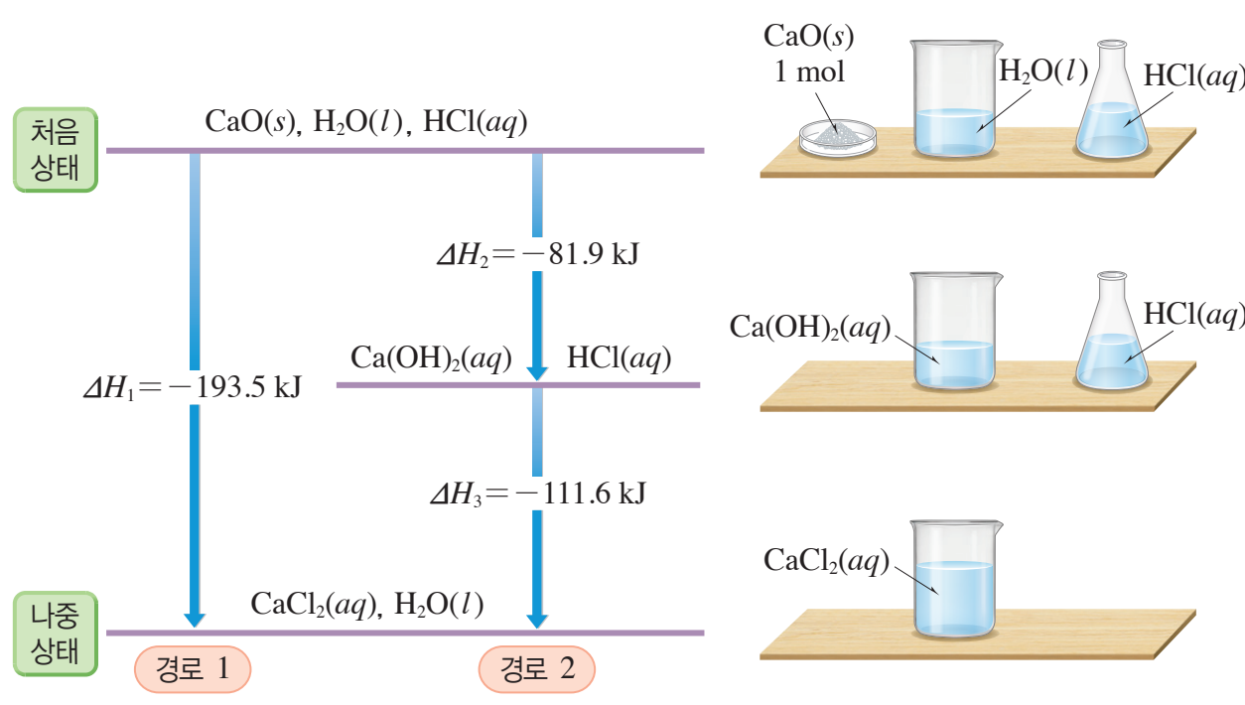
Part 1 헤스 법칙
01
헤스 법칙
경로가 달라도, ΔH는 같다
같은 처음 상태에서 같은 나중 상태로 변할 때
직접 경로
ΔH₁ = −193.5 kJ
두 단계 경로
ΔH₂ + ΔH₃
= −81.9 + (−111.6)
= −193.5 kJ
ΔH₁ = ΔH₂ + ΔH₃
© 2026. @sci_eum. All rights reserved.
Notes:
대표 검토본4/5. 전체 계획8장. 왼쪽은 완자 원본 그래프·실험 도식이다. 직접 경로와 두 단계 경로의 시작·끝 물질을 먼저 비교한다. 그 뒤 원본의 ΔH 화살표를 가리키고 오른쪽 수치와 대응한다. 중간에 물질의 상태와 희석 조건을 임의로 바꾸지 않는다. 식의 합은 다음 본문에서 분리해 설명한다. 장식 캐릭터는 쓰지 않는다.
출처: W22 PDF/인쇄118, CaO(s)·H2O(l)·HCl(aq)의 두 경로 도식 및 ΔH1=-193.5,ΔH2=-81.9,ΔH3=-111.6kJ. 교과서 원본은 아직 미열람으로 이번 검토본은 확인된 완자 원본 사용. 디자인: 사용자 수정본22·33~34쪽 왼쪽 원본/오른쪽 설명 차용.

Slide 5
Part 2 반응 엔탈피 구하기
01
간접 측정
CO 생성 반응의 반응 엔탈피
ΔH₂ = ΔH₁ − ΔH₃
ΔH₂ = −393.5 − (−283.0) = −110.5 kJ
© 2026. @sci_eum. All rights reserved.
Notes:
대표 검토본5/5. 전체 계획17장. 목표식은 C(s,흑연)+1/2O2(g)→CO(g). ΔH2=ΔH1−ΔH3을 먼저 읽는다. 위 두 원본 반응식에서 CO 산화 반응을 역으로 한 뒤 합하면 CO2가 소거됨을 앞 장에서 다루고, 이 장에서는 수치 계산에 집중한다. 두 음수를 빼므로 -393.5+283.0=-110.5kJ. 적힌 목표 반응 1회(탄소1mol)에 해당한다.
출처: W22 PDF/인쇄119, 탄소·CO 연소 반응식과 ΔH 계산. 원본 수식은 별도 크롭, 다른 문장은 편집 가능한 텍스트. 디자인: 사용자 수정본28·38쪽의 관계식→대입·결과 위계.

